Slide 1
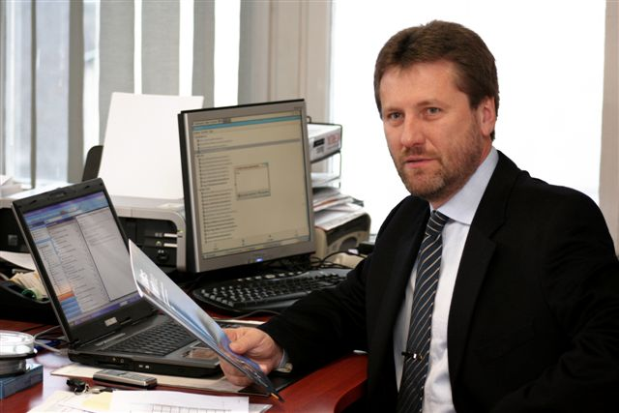
„Információvédelem menedzselése”
LXIX. Szakmai Fórum
Budapest, 2016. szeptember 21.
Bevezető gondolatok
Gasparetz András
Hétpecsét Információbiztonsági Egyesület, elnök
www.hetpecset.hu
Notes:
Információvédelem Menedzselése LVI. Szakmai Fórum

Slide 2
HÉTPECSÉT INFORMÁCIÓBIZTONSÁGI EGYESÜLET
  2001-től óta „Értékteremtő munkacsoport”
    MagiCom + Szenzor + magánszemélyek
    BS7799 szabvány fordítás
    oktatási tematikák készítése
  2004-ben 12 magánszemély megalakítja a
Hétpecsét Információbiztonsági Egyesületet
  Céljaink:
    az információs társadalom biztonságának támogatása
    az információvédelem kultúrájának és ismereteinek terjesztése, a tudatosság kialakítása
    információvédelmi szakmai műhely létrehozása
A fórum résztvevők véleménye:
„hosszú és ismétlődő a bevezető”
Az új résztvevők a bevezető fóliákon
ismerkedhetnek meg az Egyesülettel
2
Notes:
Információvédelem Menedzselése LVI. Szakmai Fórum

Slide 3
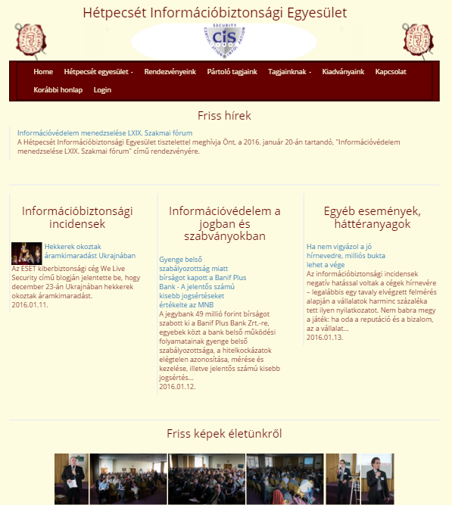
A HONLAP: www.hetpecset.hu
9 hónap az új honlapon:
    A hírfigyelés nyilvános és kereshető (Sebők Viktória) :
        - … incidensek 52 / 3410
        - … a jogban és szabványokban 29 / 2560
        - Egyéb … események, háttéranyagok 75 / 5416
        ÖSSZESEN 156 / 11386
Slágerlista:
Leleplezheti, mit tud a Google személy szerint Önről
2015 legnagyobb adatlopásai
Adatvédelmi ultimátum az EU-nak és az USA-nak
Adatvédelem: extra-bírság jön
Iszlamisták törtek fel egy magyar fesztiválhonlapot
Biztonságos kikötő 2.0
Hekkerek okoztak áramkimaradást Ukrajnában
Clear desk and clear screen policy – What does ISO 27001 require?
Mobilappok elkerülendő veszélyei
Valós kockázatok a virtualizált világban

Slide 4
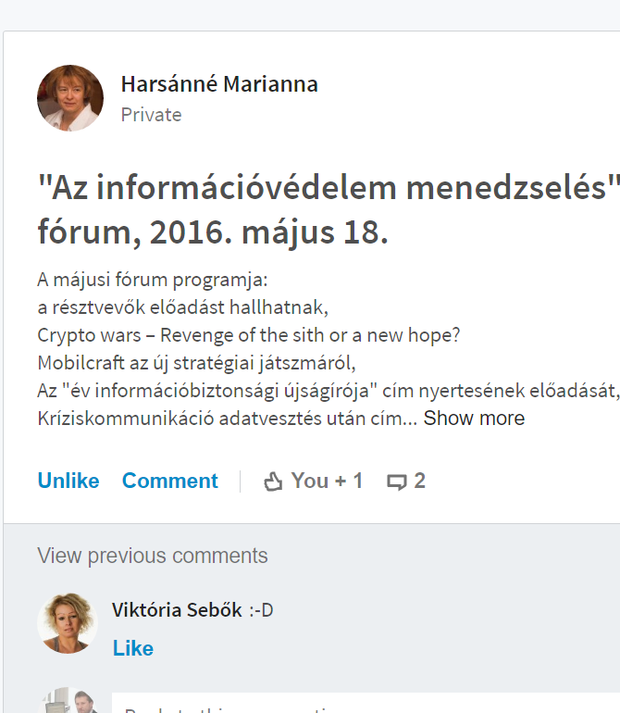


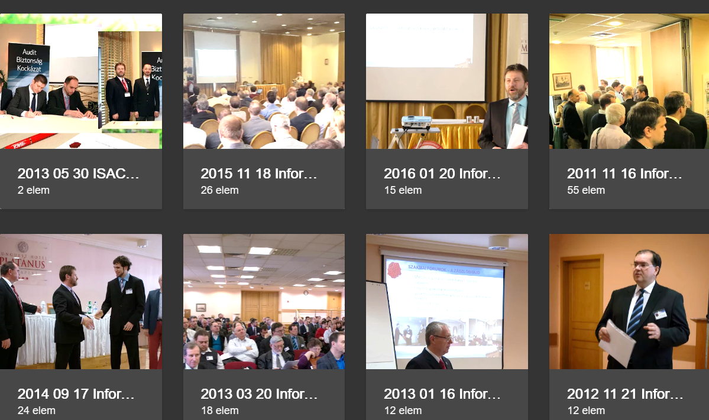
A HONLAP: www.hetpecset.hu
222 tag
36 album
761 fénykép

Slide 5
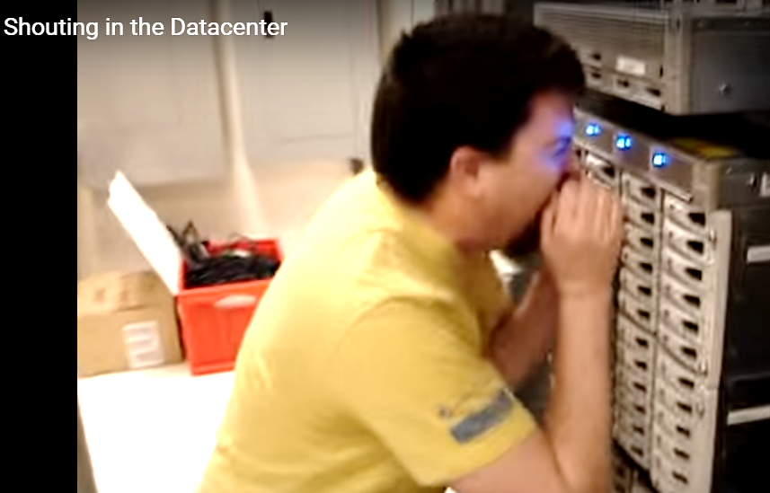
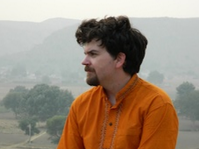

Aktualitások: teszteltek
Tesztelték a BCP-t?
Tesztelték a tűzoltórendszert az ING bukaresti szervertermében.
Inert gázos oltórendszer
130 decibel
10 órás kiesés
Brendan D. Gregg
http://www.brendangregg.com/
Jelenleg Netflix
Kiáltás a szerverteremben
Hatalmas alapzaj
Kiáltás
HDD megtorpanás
Notes:
Tesztelték a BCP-t?
Gyalog galopp – ki a boszorkány? Ki a HDD? Ha rákiáltunk megáll.
http://fintechradar.hu/penz/0912/hangrobbanas-olte-meg-az-ing-bank-szervereit/
http://index.hu/tudomany/til/2016/09/15/megtorpan_a_merevlemez_ha_rakiabalnak/
Puby film felvétele
Kürt szívátültetés
UPS , generátor , dízelolaj hiány

Slide 6
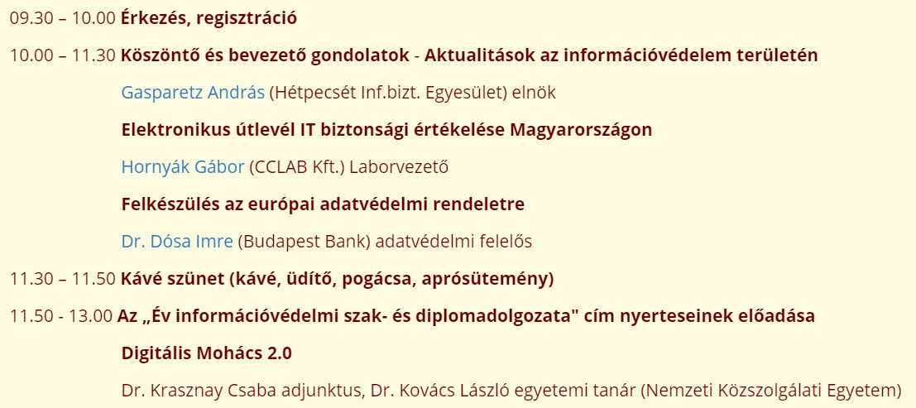
MAI PROGRAM
6
Notes:
Információvédelem Menedzselése LVI. Szakmai Fórum

Slide 7

2016-os fogadalmak a Hétpecsétnél:
A Hétpecsét Információbiztonsági Egyesület
megtartja a fórumokat,
kiírja az „Az év információbiztonsági újságírója” pályázatot
kiírja az „Az év információvédelmi szak- és diplomadolgozata” pályázatot
Továbbra is igyekszik az érintettek
érdeklődését/ érdekeit szem előtt tartva eljárni
www.hetpecset.hu
https://www.linkedin.com/groups/6541683

Slide 8

A PÁLYÁZAT EDDIGI NYERTESEI
        2006 - Czirkos Zoltán (BMGE) - P2P alapú biztonsági szoftver kifejlesztése
        2007 - Gulyás Gábor György (BMGE) - Anonim csevegő szolgáltatás vizsgálata hagyományos és mobil környezetben
        2007 – Árva-Szabó Péter (PTE) - Munkavállalói személyes adatok kezelésének gyakorlati problémái
        2008 - Cserbák Márton (BMGE) - „Lightweight” biztonsági megoldás rádiófrekvenciás azonosítással támogatott elektronikus kereskedelmi környezetben
        2008 – Gábri Máté (ZMNE) – Az információ hatása a XXI. század biztonságára
        2009 – Ravasz Csaba (DF) – Digitális aláírás megvalósítása vállalati környezetben
        2009 – Horváth Bence (BCE) – Identity management (Üzleti előnyök – technológiai kockázatok)
        2010 – Füzesi Tamás (BCE) – Hálózati biztonság
        2010 – Paulik Tamás (BMGE) – Kliensoldali webes tartalomtitkosító eszköz készítése

Slide 9
A PÁLYÁZAT EDDIGI NYERTESEI
        2011 – Besenyei Tamás (BMGE) – A webes tartalmakban alkalmazható szteganográfiai módszerek vizsgálata
        2012 – Boda Károlynak (BMGE) – Böngészőfüggetlen rendszerujjlenyomat, mint webes nyomkövetési módszer kidolgozása és vizsgálata
        2013 – Paráda István (NKE) - A hálózatbiztonság vizsgálata a hálózati eszközöket érintő támadások gyakorlati szimulációin keresztül
        2013 - Dinya Péter (BCE) – Jelszavak használatával kapcsolatos megoldások, módszerek és szokások elemzése
        2014 – Szerencsés Ákos (BMGE) – Webes egér hőtérképek készítése és elemzése
        2015 –Szegedi Péter (NKE) Kriptográfia egy hallgató szemszögéből
        2015 – Simon Benedek (BMGE) – Strukturális deanonimizációs algoritmusok elemzése és fejlesztése
        2016 -

Slide 10


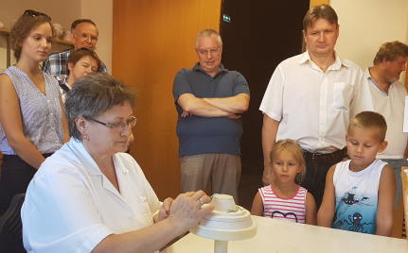
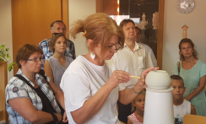
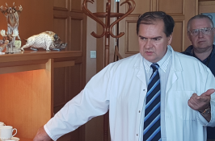
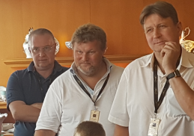
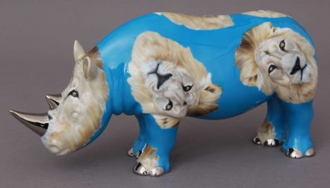

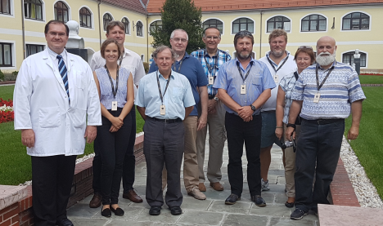
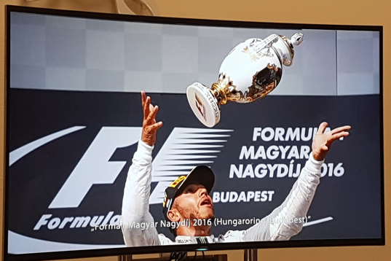
A döntési folyamat
8+3 dolgozat
Bírálók felkérése
8 bírálat írásban
Tagi döntés
Továbbra is igyekszik az érintettek
érdeklődését/ érdekeit szem előtt tartva eljárni
www.hetpecset.hu
https://www.linkedin.com/groups/6541683

